Slide 1

DIAGNÓSTICO DA EXPERIÊNCIA DO CLIENTE NO E-COMMERCE
DARWIN VALENTE
DIRETORIA NEGÓCIOS PF
MAIO/2026

Slide 2
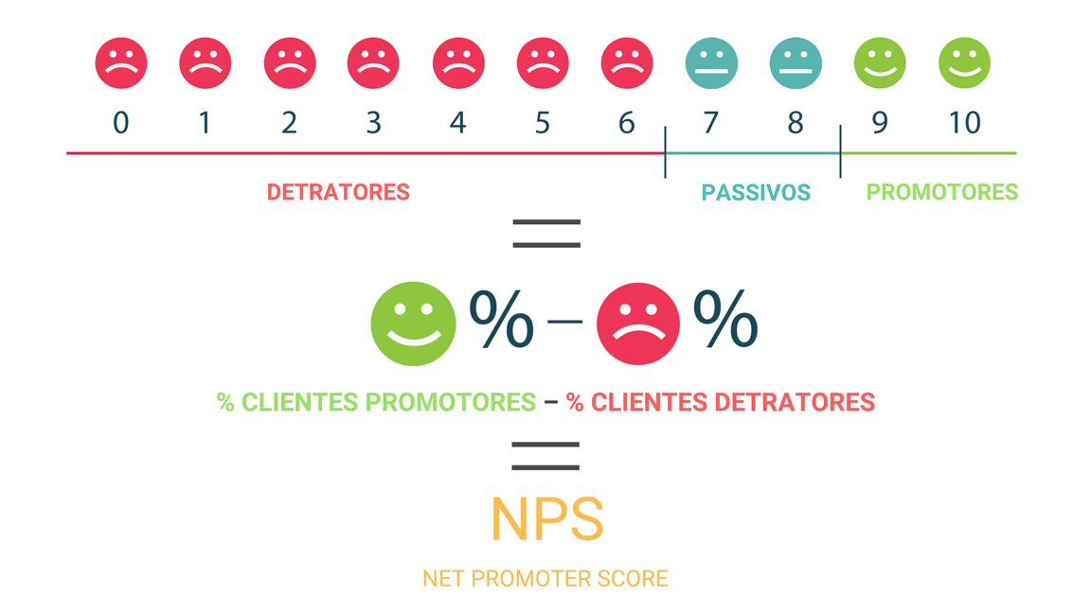
CONTEXTO
Crescimento acelerado das vendas e maior volumetria de pedidos.
Maior desafio na experiência do cliente.
Como saber se o cliente está satisfeito?
NPS: NET PROMOTER SCORE
Metodologia para medir o nível de satisfação do cliente.
Clientes Promotores: compram mais e indicam.
Clientes Detratores: churn e reputação negativa.
Pesquisa enviada ao cliente na entrega do produto.
O NPS é medido após a jornada.

Slide 3


A IMPORTÂNCIA DO NPS
O NPS serve como um farol para diagnosticar o quão satisfeito estão nossos clientes com a experiência tanto da jornada quanto o produto em si.
A partir desse indicador, é possível verificar onde o cliente está mais insatisfeito e buscar melhorias nas áreas internas. Por exemplo:
Logística → atraso e tentativas de entrega
Atendimento → contatos e resolução dos problemas.
Produto → expectativa vs realidade
Pricing/Frete → percepção de valor
CRM → retenção, recompra ou falha na comunicação.
Entretanto há alguns pontos de atenção sobre a metodologia:
Lag temporal → é um indicador pós-fato.
Viés de resposta → a maioria dos clientes que não tiveram problemas não respondem.
Viés da nota → pode ser que para o cliente nota 7 é ótimo.

Slide 4
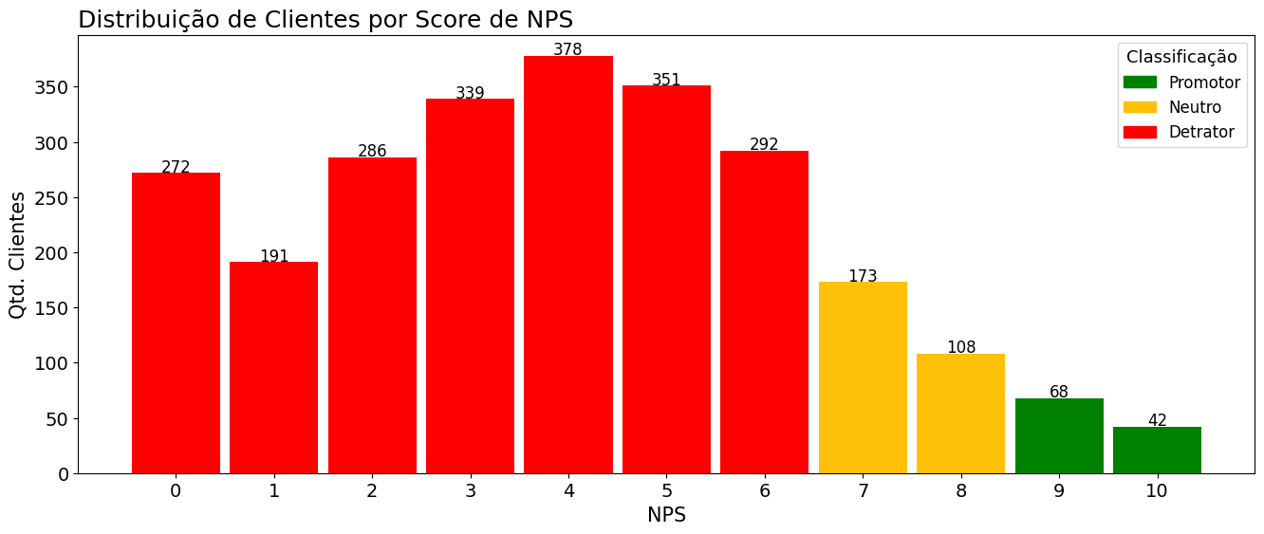
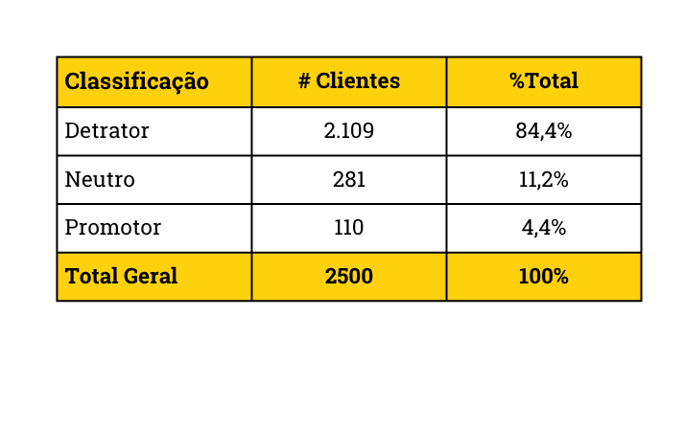
CENÁRIO
Estudo realizado com a última safra de compras, totalizando 2.500 pedidos de clientes distintos.
}
NPS = -80%

Slide 5

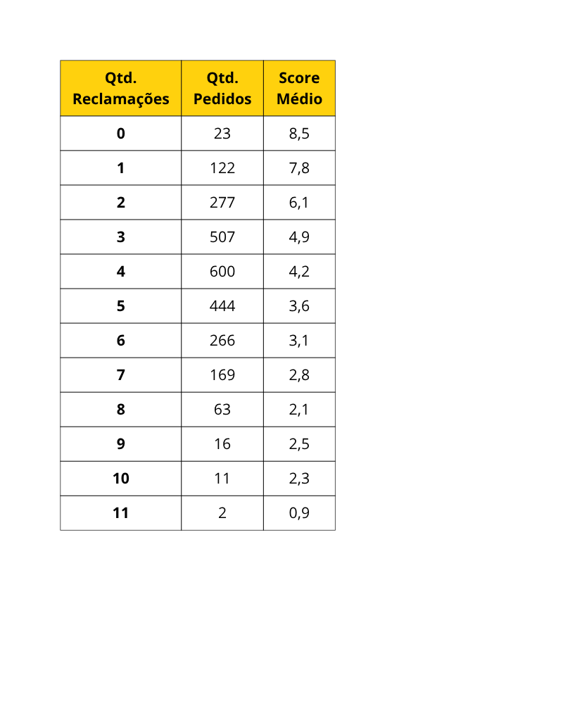
CENÁRIO
Dos 2.500 pedidos,
2.477 têm reclamação
Alta Quantidade de Reclamações
Quanto maior a quantidade de reclamações, maiores são os problemas que ele teve. Portanto, pior é o score que o cliente atribui.
Necessário investigar e aprofundar no motivo de reclamação: é devido ao Atraso? Atendimento? O produto veio com algum problema ou danificado?
Com os dados obtidos, já é possível realizar algumas inferências.
99% das entregas possuem alguma reclamação

Slide 6

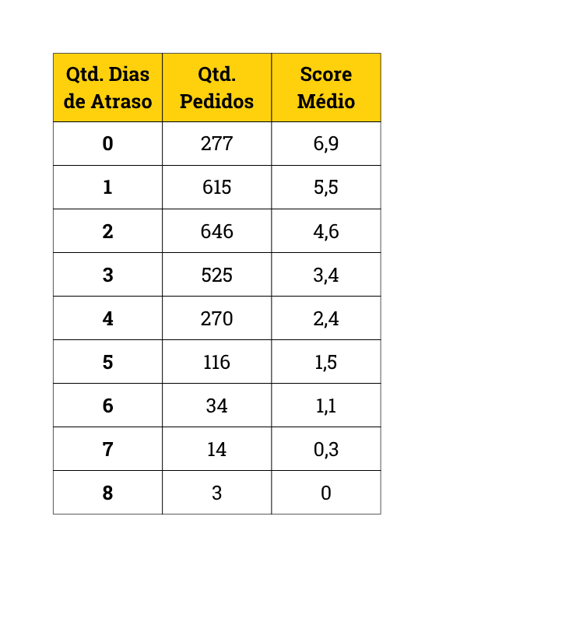
QUAIS FATORES MAIS IMPACTAM O NPS?
Atraso na Entrega
Dos 2.500 pedidos, apenas 277 chegaram no prazo
Quanto maior o atraso, maior as chances do cliente atribuir uma nota menor ao pedido.
Frustração na expectativa do cliente com a chegada de seu produto.
Indicativo de problema operacional na Logística.
Atraso não é o único fator: mesmo entregando no prazo, o cliente nem sempre é promotor.
89% das entregas são feitas fora do prazo

Slide 7
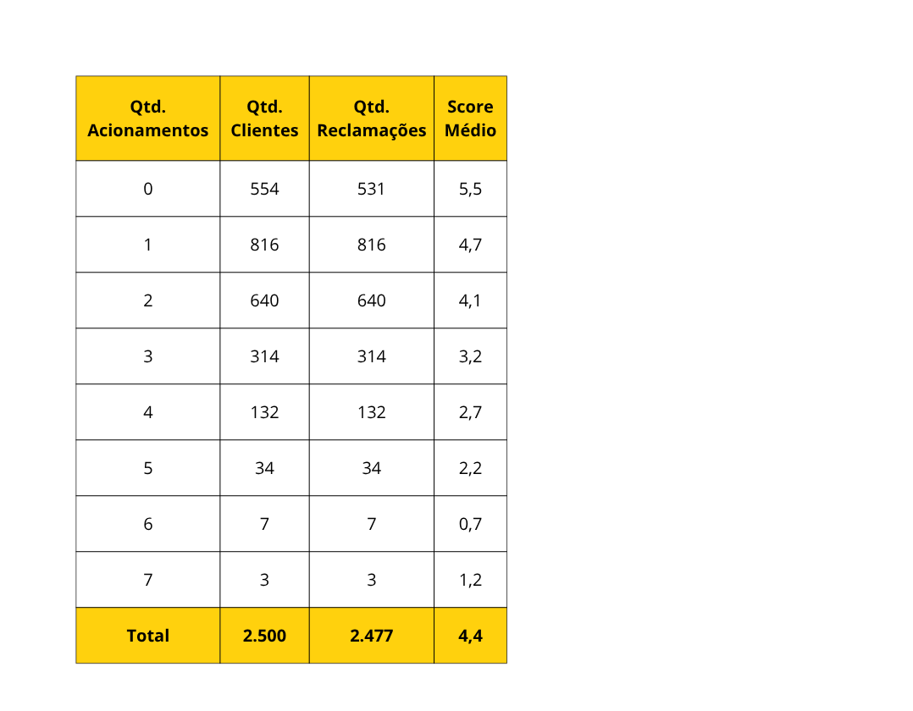
QUAIS FATORES MAIS IMPACTAM O NPS?
Quantidade de Contatos
Customer Service
Dos 2.500 pedidos, apenas 2.477 tiveram acionamento
Alta correlação entre quantidade de contatos no customer service e quantidade de reclamações.
Necessária investigação para verificar o motivo dos acionamentos.
As equipes de atendimento estão qualificadas para resolução de problemas?
Todos os clientes que acionaram o CS tiveram reclamação

Slide 8

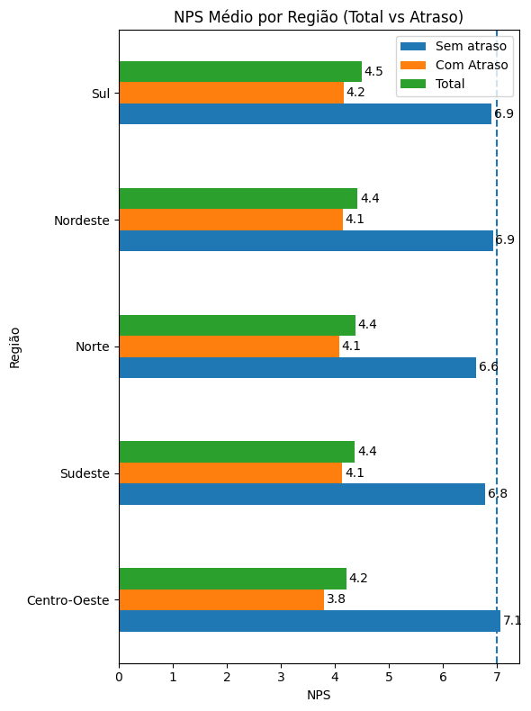
QUAIS FATORES MAIS IMPACTAM O NPS?
Análise Regional
Não há concentração de NPS negativo em regiões específicas.
Foi analisada a questão do score com e sem atraso - também não há divergências significativas (todas abaixo de 2% entre si).
As correlações entre reclamação e contatos no customer service também se comportam de maneira semelhante.
Os fatores negativos se comportam no Brasil inteiro

Slide 9


OUTROS INSIGHTS PARA O NEGÓCIO
Clientes promotores possuem maior propensão a recompra em 30 dias.
Clientes com maior score interno possuem maior tendência a terem maior score de NPS nos pedidos.
O valor da compra, percentual de desconto e o preço do frete não impactam diretamente no NPS.
Informações como idade e tempo de relacionamento com a empresa também não impactam o NPS.
Não há concentração dos fatores por região do Brasil. O problema é geral

Slide 10

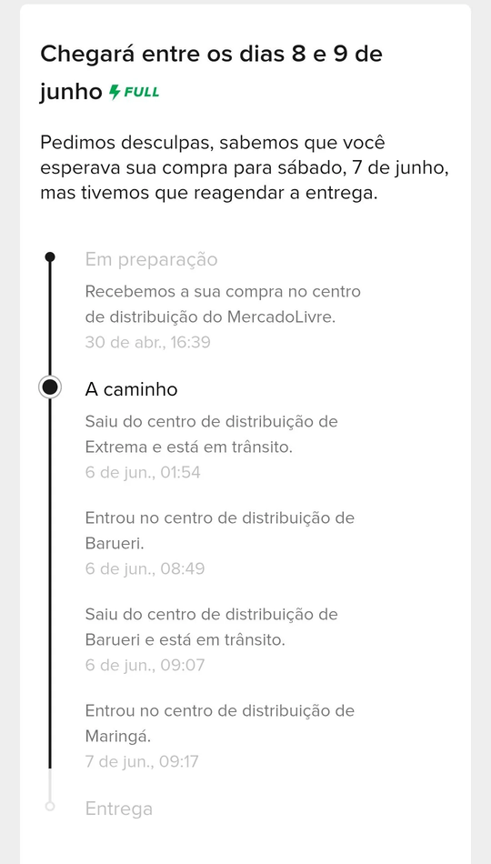


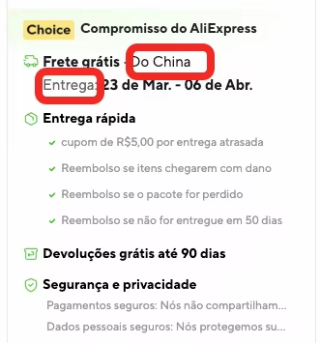

PLANO DE AÇÃO
Revisão da Esteira Logística:
Quais são as principais causas do atraso?
Quais Lead-Times antes e após a expedição?
Os prazos prometidos são factíveis com a capacidade?
Será necessário expandir a frota?
Treinamento e Capacitação do Atendimento:
Levantamento dos principais motivos de acionamento.
Revisão do onboarding e script do atendente.
Treinamentos para todas as unidades do Brasil.
Ações em Caso de Atraso:
Comunicação clara com o cliente (Mercado Livre e Ifood).
Cupons de desconto devido ao atraso (Aliexpress e Shopee).
Limitações e Riscos da Estratégia
Será necessário CAPEX para implantação?
Necessário levantamento de mais dados para atingir as causas-raízes dos problemas de atraso e atendimento.
CRM, Operações e Pricing deverão analisar a viabilidade das ações.

Slide 11
OBRIGADO
DARWIN VALENTE
DIRETORIA NEGÓCIOS PF
MAIO/2026

